Slide 1
DEMANDE D’ANALYSE SUR SAGE
(Blocage Produits)

Slide 2
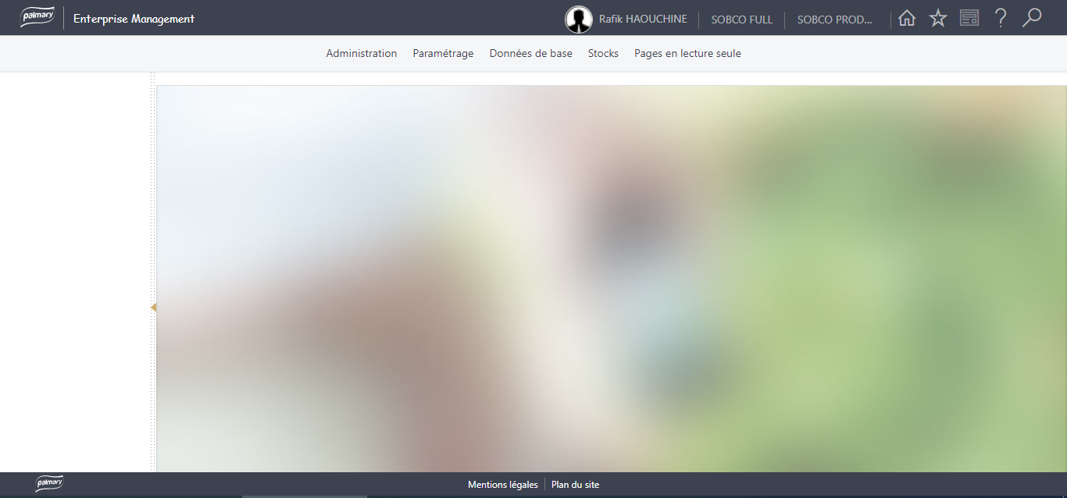

Slide 3
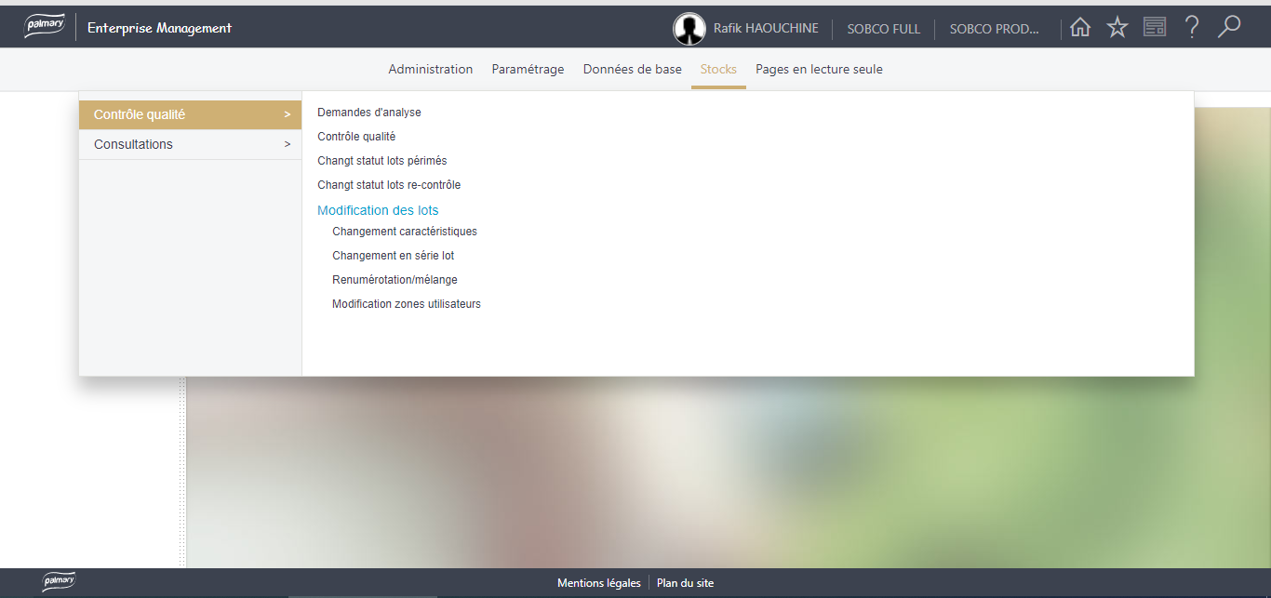

Slide 4
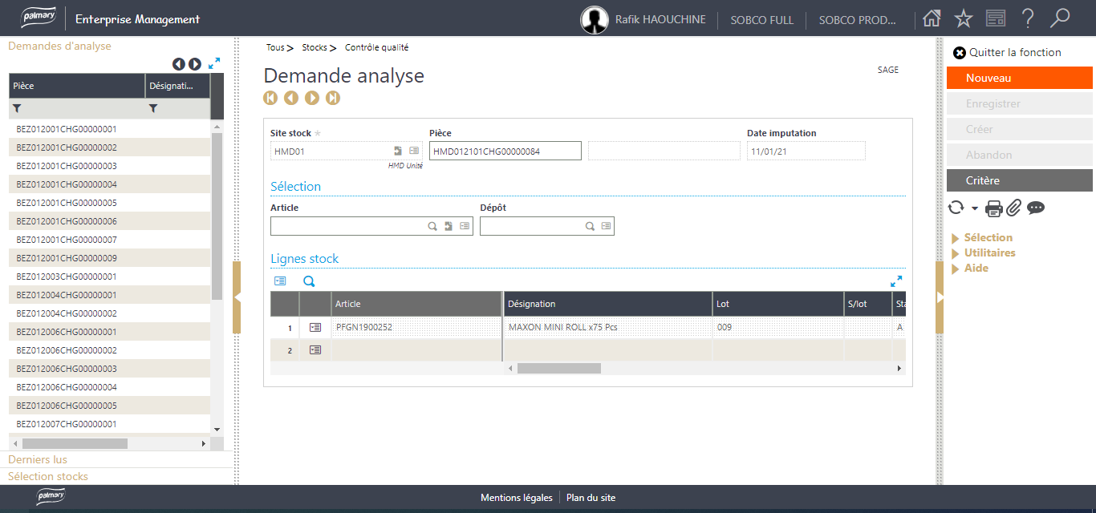

Slide 6
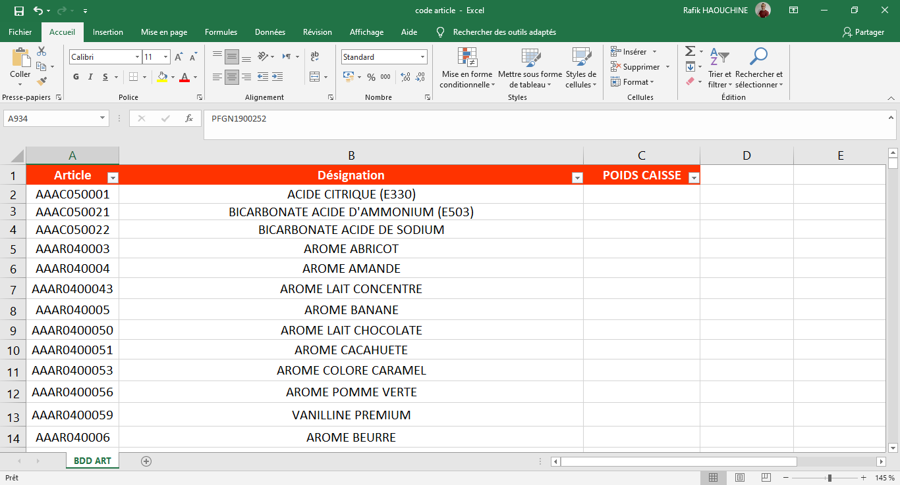
- Ouvrir le fichier code article
- Filtrer l’article à bloquer
- Copier le code Article comme

Slide 7
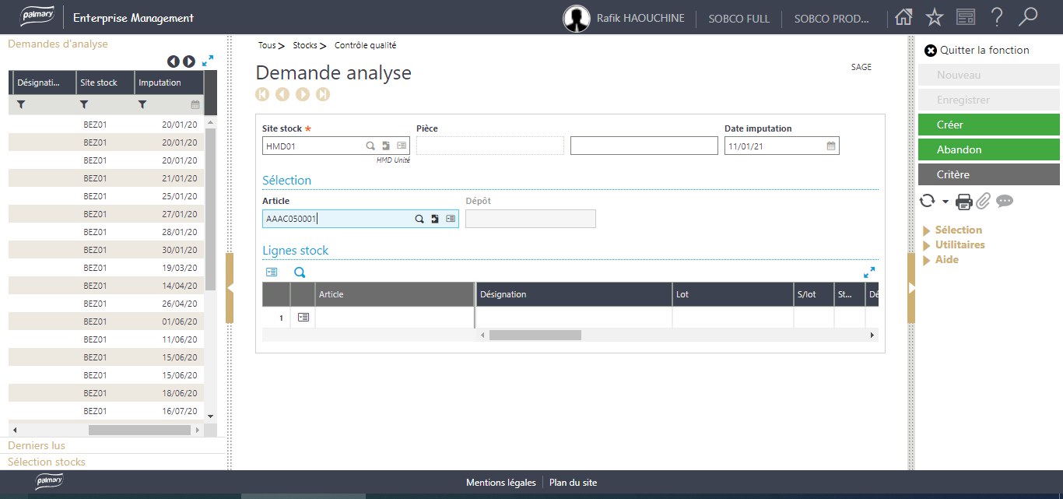
Coller le code d’article dans la case « Article »
Appuyer sur le Botton « Entrer » dans le clavier

Slide 9
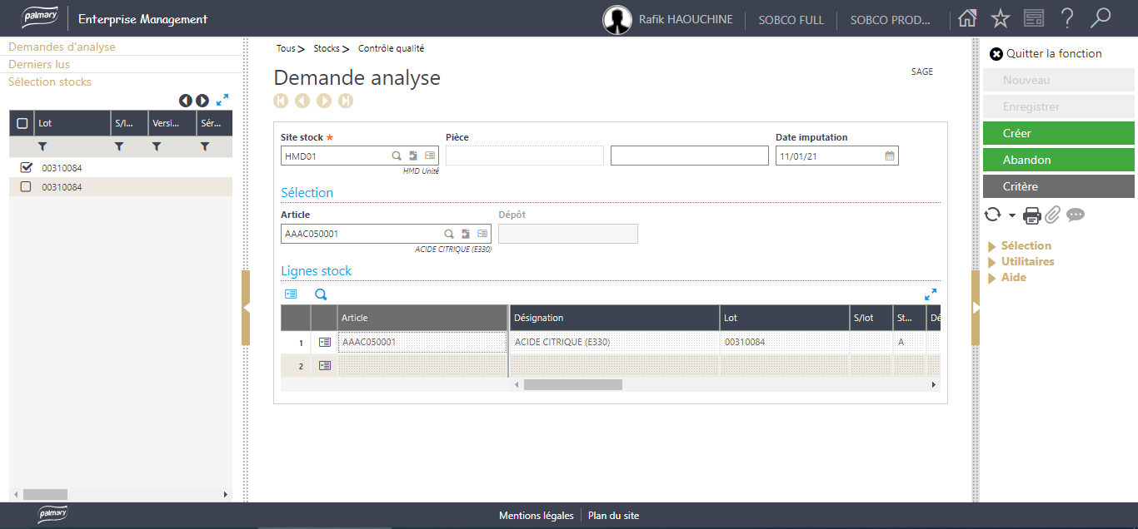
Sélectionner le N° de lot de l’article à bloquer
Apparition de l’article dans le tableau (cercle en rouge)

Slide 10
Sélectionner « créer » pour enregistrer la demande d’analyse

Slide 12
Après la création d’une demande d’analyse, veuillez faire les mêmes étapes que la libération des mastères premières sauf que vous devez insérer la quantité bloquer en statut « Refuser » ou en « Quarantaine » et pour la quantité conforme veuillez changer le statu en « Quarantaine » vers « Accepter »

